Slide 1
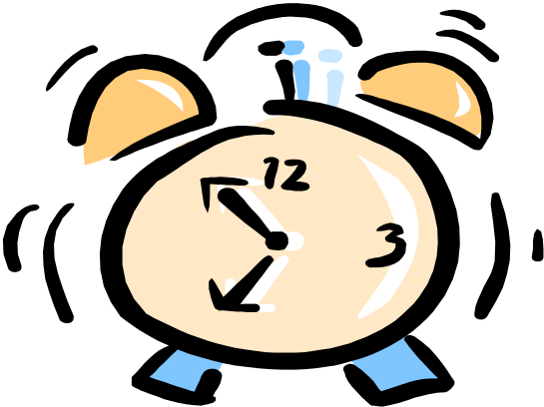
要事第一的时间管理
Notes:
大家好！今天我们大概会用3小时左右的时间来和大家共同探讨“时间管理”这个话题。
大家都知道，当今我们所处的时代，是高度讲究时效的时代，时间的观念越来越强，时间的精确度越来越高，时间的效能关系到社会的进程，人类前进的加速度也越来越快。
一方面是知识爆炸，另一方面是知识老化。发达国家4年间的大学毕业生，已有50%的知识失效，再过5-6年，将100%失效。知识的失效率，将比40年代加快一倍。据统计，现在出生的人，等到他大学毕业的时候世界知识量将增为目前的3倍。
有未来学家提出：在未来社会里，人感到最主要的不是能用于买到一切的钱，也不是商品，而是业余时间——这种时间可给人们以知识和文化。
而在《学习的革命》这本书中，作者就提出“超过竞争对手的办法是拥有比竞争对手更快的学习能力”
在这个形式面前，研究一下成功的时间运筹，就成了势在必行的事情。

Slide 2
培训内容
你的时间管理有问题吗？
时间管理不当的后果
如何高效管理自我的时间
时间管理的两个有效工具
如何高效管理他人的时间
时间管理的八大要决
制定个人行动计划

Slide 3
培训内容
你的时间管理有问题吗？
时间管理不当的后果
如何高效管理自我的时间
时间管理的两个有效工具
如何高效管理他人的时间
时间管理的八大要决
制定个人行动计划

Slide 4
为什么我们在这里?
时间管理的原因：
1、时间是企业最稀缺的资源之一；
2、有效的时间管理能够以最高的效率完成重要的事情；
3、有效的时间管理可以减少加班时间，提高个人生活品质。
Notes:
统计资料表明，在接受“时间管理”培训后，如果学员持续运用一套自我时间管理系统，其在个人组织性的11个方面所表现出的技巧、行为和态度会呈现显著的正向变化。
这11个方面是：
计划性、优先顺序、组织性、文件管理、细节处理、避免拖沓、对付干扰、办公桌管理、记住承诺、对待别人对自己的承诺、落实措施

Slide 5
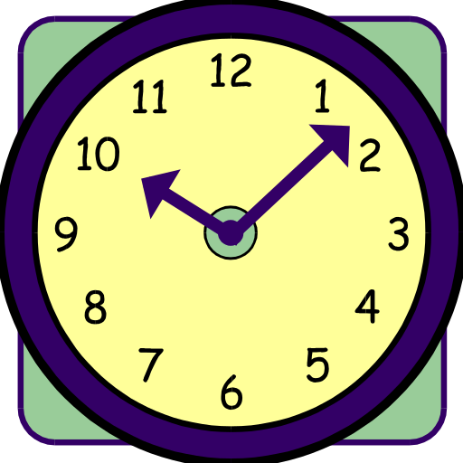
认识时间管理
时间是什么?
时间管理中最根本的要素?
时间管理的实质是什么?

Slide 6
培训内容
你的时间管理有问题吗？
时间管理不当的后果
如何高效管理自我的时间
时间管理的两个有效工具
如何高效管理他人的时间
时间管理的八大要决
制定个人行动计划

Slide 7

录像片段1: 10分钟
要求:观看录像时请尽量多地找出这个经理做得有问题的地方,将观察到要点及时记录下来
研讨:你发现他的问题有哪些?

Slide 8

全球调查结果：时间管理无效的原因
1.优先顺序不明确
2.电话打扰
3.缺乏目标计划
4.贪多嚼不烂
5.不速之客
6.无效授权
7.桌面杂乱无章/找不到东西
8.缺乏自律/拖延
9.不会说“不”
10.低效的会议
Notes:
对成效的挑战,衡阳大火引发消防管理法

Slide 9
录像片段2: 10分钟
要求:观看录像时请尽量找出这个经理做得有问题的地方,将观察到要点及时记录下来
小组研讨:你发现他的问题还有哪些?

Slide 10
培训内容
你的时间管理有问题吗？
时间管理不当的后果
如何高效管理自我的时间
时间管理的两个有效工具
如何高效管理他人的时间
时间管理的八大要决
制定个人行动计划

Slide 11
录像片段3: 10分钟
要求:观看录像时，请观察这个经理是如何管理自我的时间,将要点及时记录下来
小组讨论:管理自我的时间的要点是什么？

Slide 12

时间管理的核心步骤
定角色和职责(明确价值观)
列出事件清单
排定事件次序
制定时间计划表
言行一致地执行
调整和改善

Slide 13


时间管理的核心步骤—第一步
1、定角色和职责(明确价值观)
  公私兼顾：工作+家庭
  价值为先：以价值观为依据

Slide 14
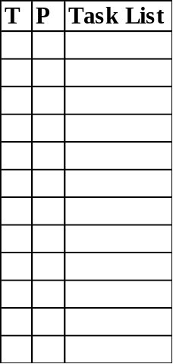
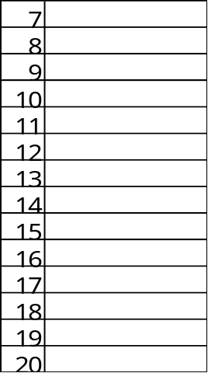
时间管理的核心步骤—第二步
2、列出事件清单
  主动性任务
    --帮你实现工作目标
  应对性任务
    --不太重要却不可缺少
每日计划
13-11-2000
会见

Slide 15


时间管理的核心步骤—第三步
3、排定事件次序
根据：www.3722.cn 中国最大的资料库下载
工作的重要程度 (重要的工作需要安排足够的时间处理）
工作的紧急程度（紧急的工作需要马上着手处理）

Slide 16
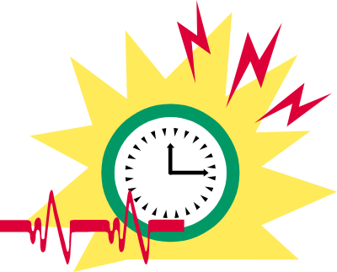
时间管理矩阵图
紧急 不紧急
重要 不重要
象限Ⅰ
•危机
•急迫的问题
•有限期的任务，会议，
准备事项
象限Ⅱ
•准备及预防工作
•计划，休闲
•建立人际关系
•培训，授权，创新
象限Ⅲ
•干扰，一些电话
•一些会议
•一些紧急*事件
•凑热闹的活动
象限Ⅳ
•细琐的工作*
•浪费时间的闲聊
•不关紧要的信件
•看太多的电视

Slide 17
偏重不同时间象限上的不同结果
 | 紧急 | 不紧急
重要 | Ⅰ 压力 筋疲力尽 危机处理 忙于收拾残局 | Ⅱ 有远见 平衡 纪律 自制 少有危机
不重要 | Ⅲ 短视近利 危机处理 被视为巧言令色 轻视目标与计划 缺乏自制力，抱怨 人际关系浮泛，破裂 | Ⅳ 全无责任感 工作不保 依赖他人或社会机构维生

Slide 18
时间管理基本策略
重要
I
Ⅱ
扩大
缩小
重要，紧急
重要，不紧急
减少
Ⅲ
Ⅳ
避免
不重要，紧急
不重要，不紧急
紧急
Notes:
为了说明这个问题，我们再来介绍一个概念——优先矩阵
一般事情会按照优先矩阵中的重要程度和紧急程度来进行划分：
1、既重要又紧急：危机或投诉发生，必须马上处理
2、重要但不紧急：做规划、沟通、建立人际关系，虽然不紧急，但要多花时间在上面
3、不重要但紧急：电话、会议等，要尽量减少
4、既不重要也不紧急：无意义的闲聊，要尽量避免
好，我们回顾一下我们上周都做了哪些工作，把它们放在《优先矩阵》中，并写出所花时间的%
四个象限之间的关系是：如果不花时间在第二象限，那么则会增多第一象限的事情，如平时不关注健康，则会发生疾病，平时不注意设备的维护，则会发生故障，如果平时多多关注客户，则会避免客户的投诉。如果注意力总是放在第一象限和第三象限，则你会处于应变的状态中，如果你有意识调整你的注意力将其放在第二象限，则你会从应变状态转变到制变状态。所以我们应该多投资时间在第二象限。
我们不应全面否定按事情的“缓急程度”办事的习惯，但要强调的是，在编排行事的次序时应先考虑事情的“轻重”，然后再考虑事情的“缓急”。因此我们处理事情的顺序应按照M1—M2—M3—M4的顺序。
紧急情况会在毫无预警的情况下发生，而且要马上采取行动，以避免造成严重的后果。这种危机的处理工作，称为“救火”。真正的紧急事件必须立即处理。
如果能尽早计划避免紧急事件的发生是最理想的。如果你觉得自己总是化很多时间救火，就请以一星期或一个月为期，将这段时间发生的紧急状况一一记录下来，找出失火的地点及造成的损失，明确纵火犯、救火员是谁？找出每件危机的原因、行动及处理结果。然后比较各种情况，看看是不是有固定模式可循，经过分析后你可以采取某种培训、给予适当建议、设定适当的控制方式。
当危机发生时，应将受影响的时间减至最少：
1、保持冷静：在压力下解决问题
2、将主要的考虑独立出来:决定哪些损失可以忍受，哪些损失则一定要避免。你的目标是要解决问题，在不造成重大损失的前提下将事情处理好。
3、尽快恢复正常：
4、从每次危机中吸取教训：

Slide 19

为第二象限预留时间
花更多时间在第二象限，来创造机会和保护资源
为第一象限活动做预测并将它们移入第二象限
预防或为第一象限活动做准备，以减弱紧急程度
确认和消除不能帮助实现目标的活动

Slide 20

小组作业:给张经理安排一天的任务
“15分钟”
任务清单 | 主动性/应对性 | 重要性 (4--1) | 紧迫性 (4--1) | 排序
制定明天时间计划 | 主动性 | 4 | 2 | 2
接待一个老同学 | 应对性 | 2 | 4 | 5
向总经理汇报季度工作 | 主动性 | 3 | 1 | 4
举行办公会议 | 主动性 | 2 | 3 | 6
给外地客户打电话 | 主动性 | 3 | 3 | 3
与同事聊一部电影 | 应对性 | 1 | 1 | 7
到门诊部看病 | 主动性 | 4 | 4 | 1
Notes:
张经理把要做的当天任务罗列出来：
-制定明天时间计划
-接待一个老同学
-向总经理汇报工作
-举行办公会议
-给外地客户打电话
-与同事聊一部电影

Slide 21

时间管理的核心步骤—第四步
4、制定时间计划表
  计算事件时间长度
  保证为重要工作预留整块时间
  适当预留弹性

Slide 22

时间管理的核心步骤—第五步
5、言行一致地执行
  排除干扰
  有效授权

Slide 23
如何对付影响工作的打扰者
先打断他的话；
站起来；
把握好时间；
把握好谈话内容；
态度要友善。
要做到：对待他人，时间上要苛刻，态度上要和气

Slide 24

时间管理的核心步骤--第六步
6、调整和持续改善
  每日调整与应变
  阶段自我评估与改善

Slide 25
时间管理的核心六步骤
定角色和职责(明确价值观)
  公私兼顾,价值为先
列出事件清单
  按照主动性与应对性分类
排定事件优先次序
  以重要性和紧急性来排定
制定时间计划表
  预留弹性,保证重点
言行一致地执行
  排除干扰,有效授权
调整和改善
  自我评估,持续改善
Notes:
公私兼顾：工作+家庭
价值为先：以价值观为依据

Slide 26
培训内容
你的时间管理有问题吗？
时间管理不当的后果
如何高效管理自我的时间
时间管理的两个有效工具
如何高效管理他人的时间
时间管理的八大要决
制定个人行动计划

Slide 27

推荐两个时间管理的好工具
周工作计划/小结表
效率记事本(每日事件安排表)

Slide 28
月 周工作计划/小结表( 月 日至 月 日)
(模板)
排序 | 时间投入百分比 | 工作任务/项目 | 计划完成情况 /标准 | 实际完成情况 | 未完成原因

Slide 29
5月第3周工作计划/小结表(5月17日至5月21日)
(样表)
排序 | 时间投入百分比(%) | 工作任务/项目 | 计划完成情况 /标准 | 实际完成情况 | 未完成原因
A+ | 40 | 分公司总经理后备人才梯队培养项目 | 回收与审核确认第一期参训后备总经理名单; 撰写考核方案草案并与领导沟通
A | 20 | 井岗山经理夏令营项目 | 召开筹建小组第一次会议; 干部文化整理方案与专家进行培训式研讨(周三下午);
A- | 15 | USS内训讲师第一期培训通知 | 第二期杭州培训准备与实施(22-25日); 辅导班主任(李伟民/周江)
B+ | 10 | 招聘培训主管 | 第二轮招聘面试3人; 确定最终人选
B | 10 | 培训与辅导员工 | 《高级培训技巧》训后内容分享； 检查小严《培训人才八步法》的学习效果
C | 5 | 其他培训项目管理(周江落实) | MIT项目各部门计划公布; 新员工培训安排(黑吉/中南区/北方区/总部);

Slide 30
每日时间安排表
A.M |  |  |  | P.M
7:00 |  |  |  | 13:00
7:30 |  |  |  | 13:30
8:00 |  |  |  | 14:00
8:30 |  |  |  | 14:30
9:00 |  |  |  | 15:00
 |  |  |  | 15:30
10:00 |  |  |  | 16:00
10:30 |  |  |  | 16:30
11:00 |  |  |  | 17:00
11:30 |  |  |  | 17:30
12:00 |  |  |  | 18:00
12:30 |  |  |  | 18:30
13:00 |  |  |  | 19:00
工作要事 |  | 生活要事 |  | 19:30
A |  | 健康: |  | 20:00
B |  | 人际: |  | 20:30
C |  | 学习: |  | 21:00
 |  | 心灵: |  | 21:30
 |  |  |  | 22:00
 |  |  |  | 22:30
 |  |  |  | 23:00

Slide 31
培训内容
你的时间管理有问题吗？
时间管理不当的后果
如何高效管理自我的时间
时间管理的两个有效工具
如何高效管理他人的时间
时间管理的八大要决
制定个人行动计划

Slide 32

录像片段4:10分钟
要求:观看录像时请尽量找出经理做得有问题的地方,将观察到的要点及时记录下来
小组研讨:你发现他的问题还有哪些?

Slide 33

管理者授权的两个障碍
管理者要学会如何授权，必须先要克服两个障碍：
要舍得把自己喜欢的工作，分派给别人去做
克服恐惧心理，不要害怕工作局面失控

Slide 34

推荐两个管理他人时间的好工具
开好周例会
甩猴子的技巧
猴子是什么?

Slide 35
培训内容
你的时间管理有问题吗？
时间管理不当的后果
如何高效管理自我的时间
时间管理的两个有效工具
如何高效管理他人的时间
时间管理的八大要决
制定个人行动计划

Slide 36
时间管理的八大秘决
效果>效率
目标>计划
计划>行动
排序>罗列
20 > 80
集中>分散
人 > 事
罗盘>时钟
做正确的事情
书面界定结果
缜密思考策划
优先高于一切
关注少数重点
专注整块时间
投资情感帐户
平衡工作生活

Slide 37
平衡发展的生命之轮
To live:生理
To leave:
心灵
To love:
社交/人际
To learn:
心智

Slide 38
平衡发展的四个方面
· 生理
我们通过适当的营养、运动、休息及压力管理强身健体。
· 心智
我们在阅读、写作及思考中增进智慧。
· 心灵
我们通过阅读催人上进的文学作品，沉思冥想，与心中的神
对话，或回归自然来保持心灵的健康。
· 社交/情感
在重要的人际关系情感帐户中每日持续存款，将会让我们的
人际关系更加牢固，情感也日趋成熟。
Notes:
联想公司介绍

Slide 39


提高时间管理能力独门暗器
Exchange

Slide 40
培训内容
你的时间管理有问题吗？
时间管理不当的后果
如何高效管理自我的时间
时间管理的两个有效工具
如何高效管理他人的时间
时间管理的八大要决
制定个人行动计划

Slide 41
习惯的培养
知识
（做什么，为何做)
习惯
技能
（怎么做)
意愿
（想去做)

Slide 42
培训内容
你的时间管理有问题吗？
时间管理不当的后果
如何高效管理自我的时间
时间管理的两个有效工具
如何高效管理他人的时间
时间管理的八大要决
制定个人行动计划

Slide 43

时间管理推荐书目
走在时间前面的七条捷径
80/20法则
一生的计划
别让猴子跳回背上
要事第一
Notes:
为使大家更全面的了解掌握时间管理方面的知识和技巧，特向大家推荐如下书目：
哈佛MBA经理手册（时间管理、业务管理、谈判能力与技巧） 企业管理版
时间管理学 中国城市版
时间舵手（成功认识的时间管理术） 时事出版社
80/20法则 中国城市版
白领职业教程（工作计划、时间运筹） 企业管理版

Slide 44

把握今天
想象有一家银行每天早上都在你的帐户里存入＄86,400，
可是每天的帐户余额都不能结转到明天，
一到结算时间，
银行就会把你当日未用尽的款项全数删除。
这种情况下你会怎么做？
当然，
每天不留分文地全数提领是最佳选择。
你可能不晓得，
其实我们每个人都有这样的一个银行，
她的名字是「时间(TIME)」。
每天早上「时间银行」总会为你在帐户里自动存入86,400秒；
一到晚上，
她也会自动地把你当日虚掷掉的光阴全数注销，
没有分秒可以结转到明天，
你也不能提前预支片刻。
如果你没能适当使用这些时间存款，
失掉的只有你自己会承担。
没有回头重来，也不能预提明天，

Slide 45
把握今天（续）
你必须根据你所拥有的这些时间存款而活在现在。
你应该善加投资运用，
以换取最大的健康、快乐与成功。
时间总是不停地在运转，努力让每个今天都有最佳收获。
想要体会「一年」有多少价值，你可以去问一个失败重修的学生。
想要体会「一月」有多少价值，你可以去问一个不幸早产的母亲。
想要体会「一周」有多少价值，你可以去问一个定期周刊的编辑。
想要体会「一小时」有多少价值，你可以去问一对等待相聚的恋人。
想要体会「一分钟」有多少价值，你可以去问一个错过火车的旅人。
想要体会「一秒钟」有多少价值，你可以去问一个死里逃生的幸运儿。
想要体会「一毫秒」有多少价值，你可以去问一个错失金牌的运动员。
请珍视你所拥有的美好时光，
特别是你可以和一些值得付出的人来分享这些时光。
别忘了时间不等人。
昨天以成为历史，
明天则摇不可知，
而今天是一个礼物，
所以英文把「现在」称为Present，
请珍惜这份礼物（译者按︰Present别义为礼物）

Slide 46
昨天是一张已被注销的支票
明天是一张尚未到期的本票
今天则是随时可运用的现金
Put First Things First!
Notes:
你可运用的时间就是你全部的时间资本：你不能借时间，你不能囤积时间，你甚至不能努力工作来赚取时间。你只能投资现有的时间。你投资的时间所获取的报酬，就代表你使用时间资本的效率。时间，你浪费不起。
但是如果你做事的方式与以前一样，那么你得到的结果也会和以前一样。我们必须从一点一滴的小事开始，坚持不懈，使时间管理成为你的习惯，成为你工作生活的一部分，这样你使用时间才会更有效率、更具生产力。
大家现在填写《学习回顾与行动计划》，一是对本次培训的回顾总结，二是制定下一步的行动计划。
昨天是一张已被注销的支票
明天是一张尚未到期的本票
今天则是随时可运用的现金，请善用它！

